Slide 1


MEDIA MENGAJAR
Seni Budaya
UNTUK SD/MI KELAS 1

Slide 2
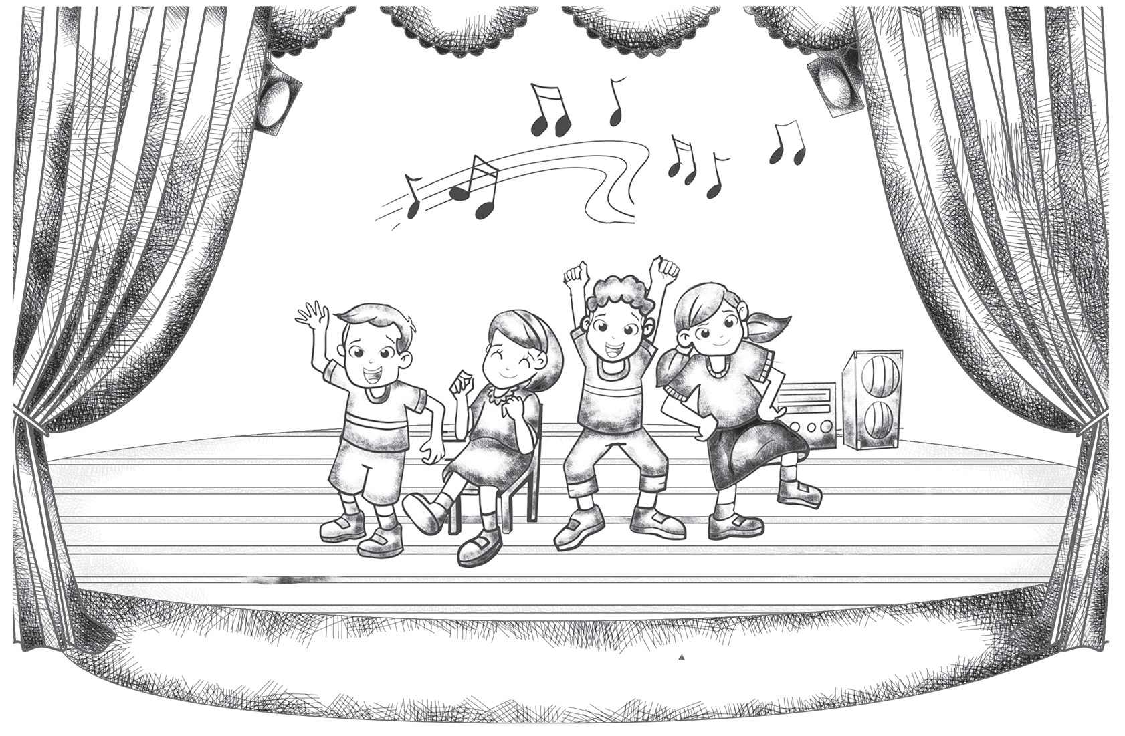
Bab
Seni Tari: Ayo, Menari
7
Tujuan Pembelajaran
Mengidentifikasi gerak cepat dan gerak lambat.
Melakukan rangkaian gerak tari sesuai irama.
Mengindetifikasi unsur tenaga dalam gerak tari.
Melakukan gerak tari dengan menggunakan unsur tenaga.
Notes:
Jika terdapat gambar cantumkan sumber gambar dgn ukuran font 10pt

Slide 3

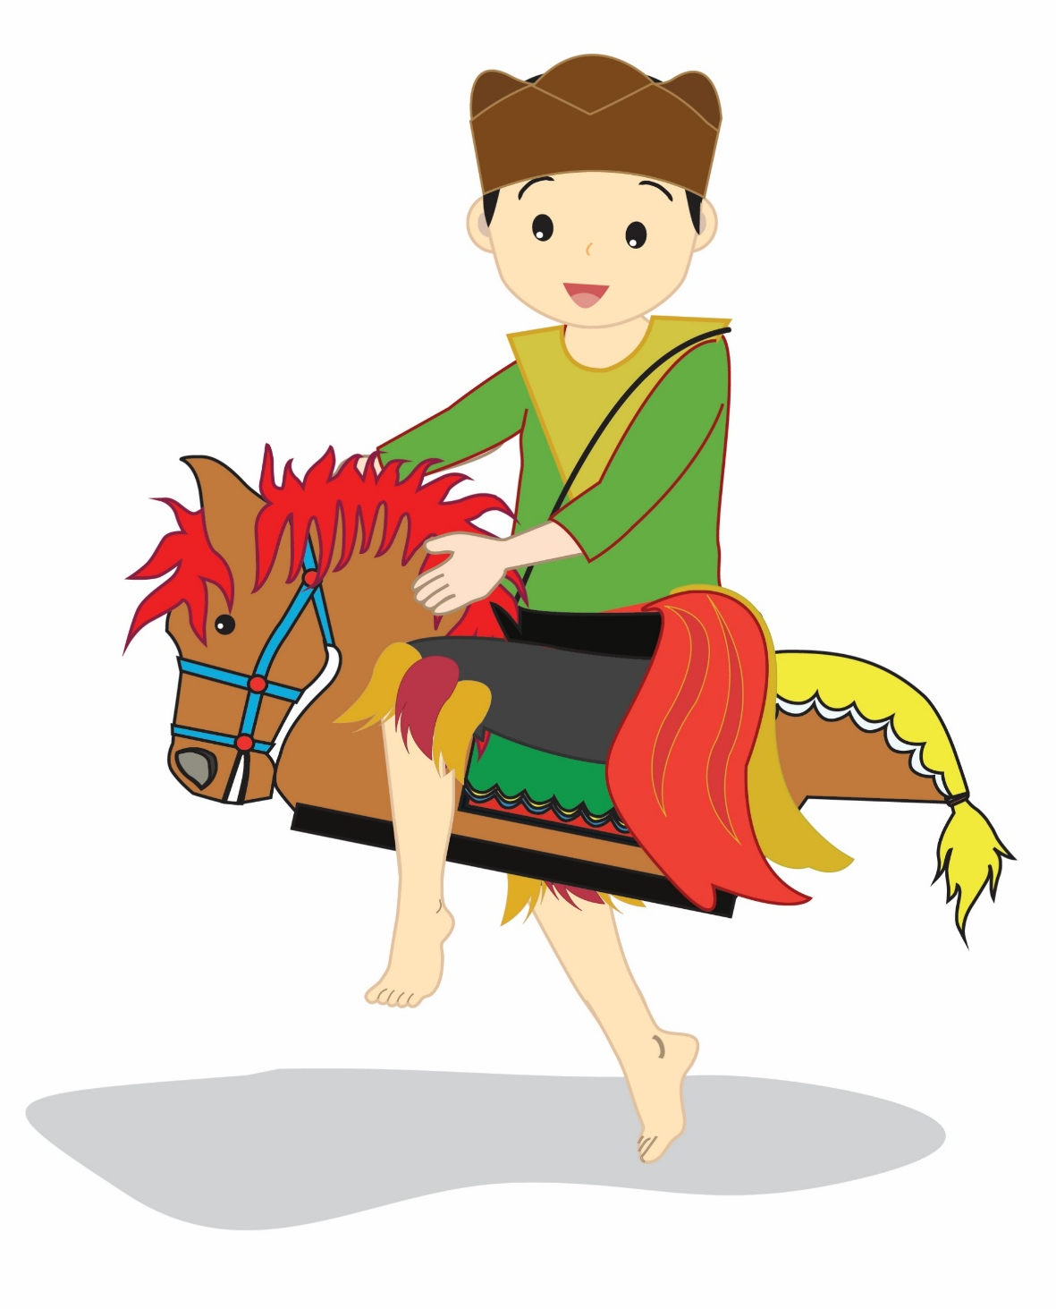
A. Waktu dalam Gerak Tari
Kita membutuhkan waktu untuk bergerak.
Ada gerakan yang cepat.
Ada gerakan yang lambat.

Slide 4

A. Waktu dalam Gerak Tari
Cepat lambatnya gerakan tari dipengaruhi oleh iringan musik.
Gerakan cepat diiringi lagu bertempo cepat.
Gerakan lambat diiringi lagu bertempo lambat.

Slide 5

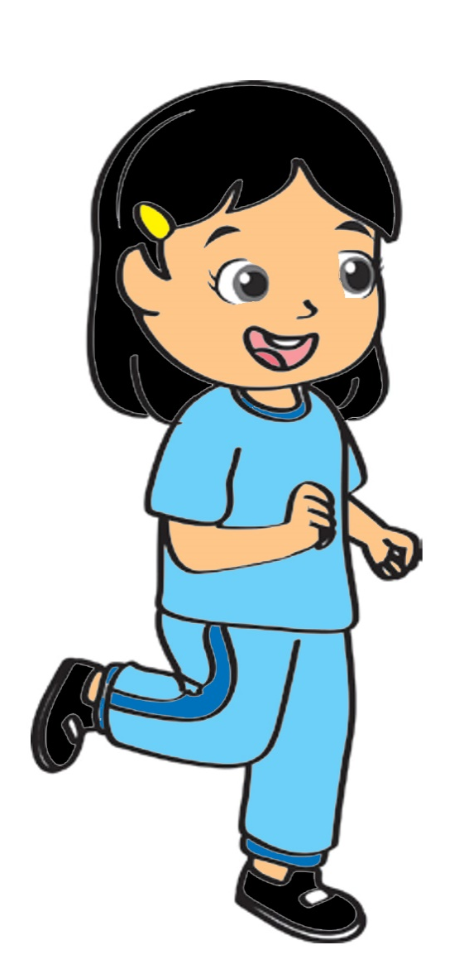

Contoh Gerakan Cepat
Berlari
Melompat

Slide 6
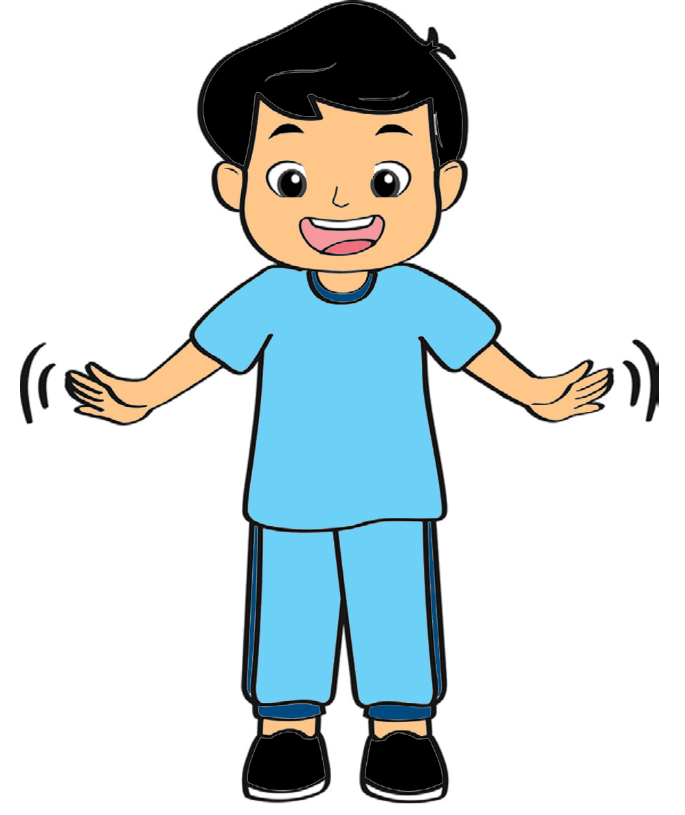
Contoh Gerakan Lambat
Mengayunkan kedua tangan ke atas dan bawah.

Slide 7
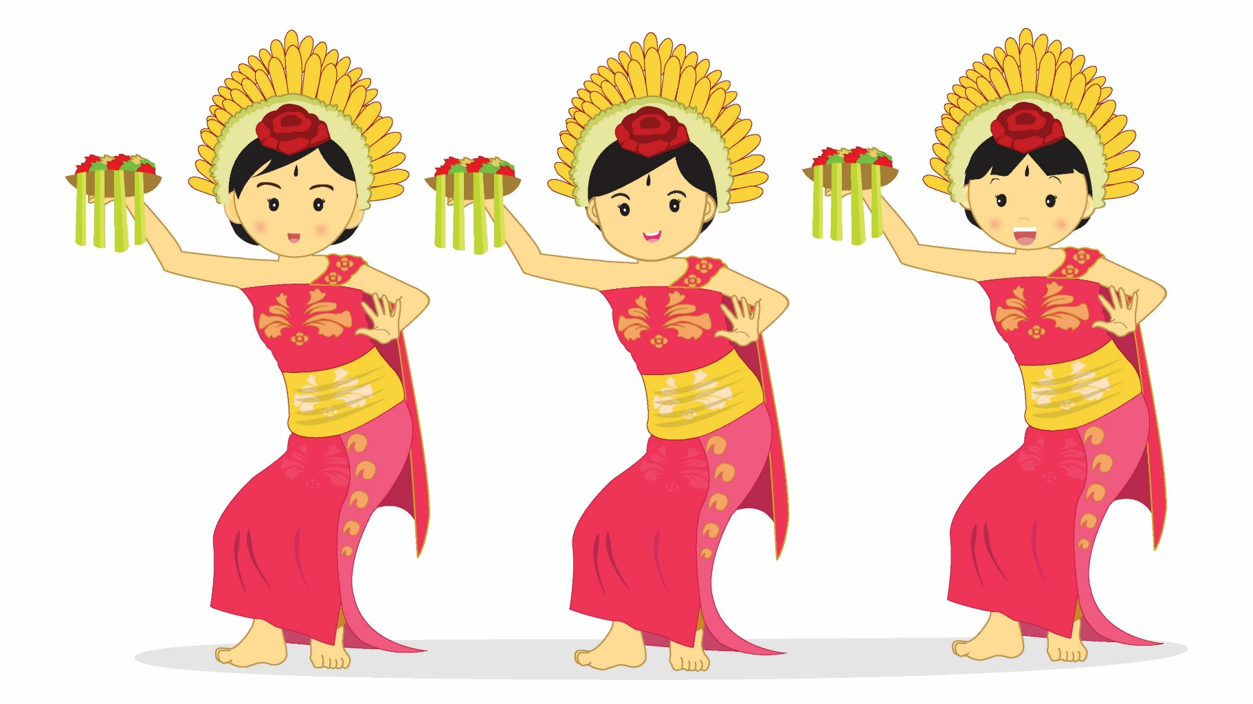
B. Tenaga dalam Gerak Tari
Kita membutuhkan tenaga untuk menari.
Tenaga adalah kekuatan.

Slide 8
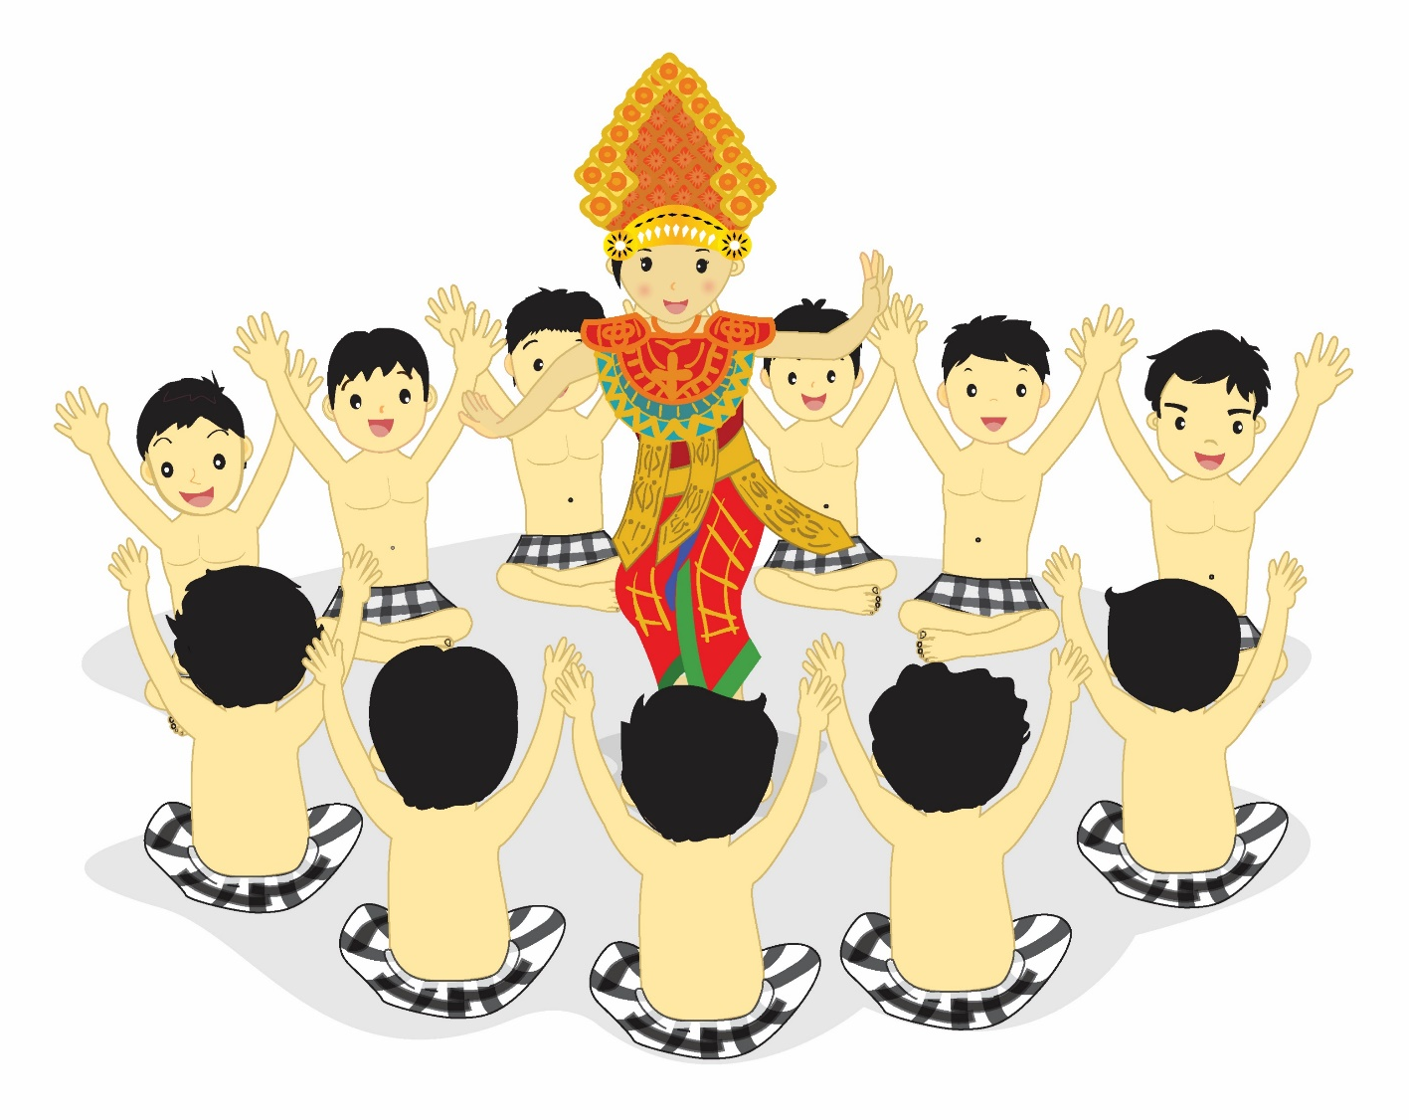
B. Tenaga dalam Gerak Tari
Gerakan pada tari kecak memerlukan tenaga kuat.
Gerakan kuat dilakukan dengan bertenaga.
Gerakan kuat biasanya diiringi dengan musik bertempo cepat.

Slide 9
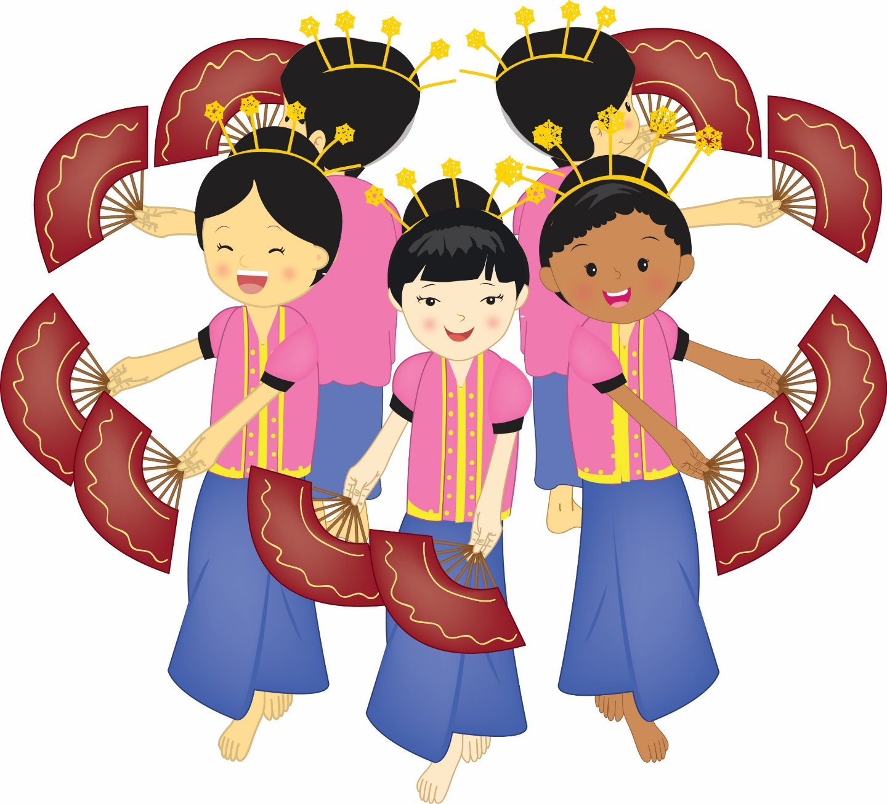
B. Tenaga dalam Gerak Tari
Gerakan pada tari pakarena memerlukan tenaga lemah.
Gerakan lemah dilakukan dengan gerakan gemulai dan lemah lembut.
Gerakan lemah biasanya diiringi dengan musik bertempo lambat.

Slide 10


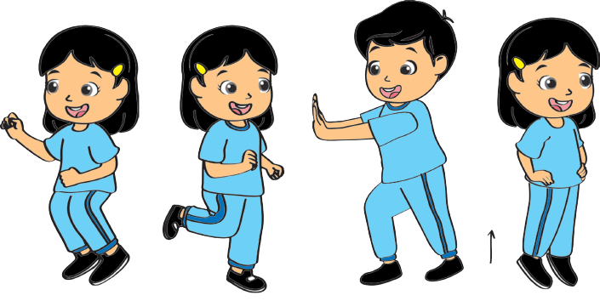
Ayo, perhatikan contoh gerakan kuat.
Mendorong benda
Jinjit
Berlari
Melompat

Slide 11
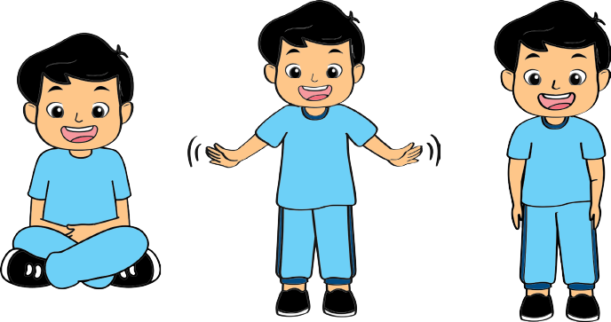
Ayo, perhatikan contoh gerakan lemah.
Mengayunkan tangan
Berdiri
Duduk

